Slide 1
ВЫПУСКНАЯ КВАЛИФИКАЦИОННАЯ РАБОТА по курсу «Data Science» Прогнозирование конечных свойств композиционных материалов
Выполнил Колесников А. Ф.

Slide 2
Задачи работы
Описать методы, которые используются для решений
Провести разведочный анализ предложенных датасетов:
1. построить гистограммы распределения каждой из переменных
2. построить диаграммы «ящики с усами»
3. получить среднее и медианное значения
4. исключить выбросы, проверить отсутствие пропусков.
Провести предобработку данных: удаление шумов, нормализацию
Обучить нескольких моделей для прогноза модуля упругости при растяжении и прочности при растяжении.
Написать нейронную сеть, предназначенную для рекомендаций соотношения матрица-наполнитель.
Разработать приложение с графическим интерфейсом, которое будет выдавать прогноз.
Оценить точность модели на тренировочном и тестовом датасете.
Создать репозиторий в GitHub и разместить там код исследования.

Slide 3
Исходные данные
Предметом выпускной квалификационной работы является построение моделей для прогнозирования таких характеристик композиционных материалов, как модуль упругости при растяжении, прочность при растяжении и создание нейронной сети для рекомендации соотношения матрица-наполнитель.
Датасет состоит из двух файлов:
1. файл X_bp.xlsx с данными о параметрах базальтопластика;
2. файл X_nup.xlsx с данными о нашивках из углепластика.
Для решения задачи проводится объединение двух файлов X_bp.xlsx и X_nup.xlsx по индексу, используя тип объединения INNER.
Количество строк в файле X_bp.xlsx было 1023, столбцов 10. А количество строк в файле X_nup.xlsx – 1040, столбцов 3.
После объединения таблиц, 17 строк из файла X_nup.xlsx было отброшено. Дальнейшие исследования проводились с датасетом содержащим 1023 строк и 13 столбцов.

Slide 4
Общая и статистическая информация о датасете
# | Column | Count | Non-Null | Dtype
0 | Соотношение матрица-наполнитель | 1023 | non-null | float64
1 | Плотность, кг/м3 | 1023 | non-null | float64
2 | модуль упругости, Гпа | 1023 | non-null | float64
3 | Количество отвердителя, м.% | 1023 | non-null | float64
4 | Содержание эпоксидных групп,%_2 | 1023 | non-null | float64
5 | Температура вспышки, С_2 | 1023 | non-null | float64
6 | Поверхностная плотность, г/м2 | 1023 | non-null | float64
7 | Модуль упругости при растяжении, Гпа | 1023 | non-null | float64
8 | Прочность при растяжении, Мпа | 1023 | non-null | float64
9 | Потребление смолы, г/м2 | 1023 | non-null | float64
10 | Угол нашивки, град | 1023 | non-null | int64
11 | Шаг нашивки | 1023 | non-null | float64
12 | Плотность нашивки | 1023 | non-null | float64
 | count | mean | std | min | 25% | 50% | 75% | max
Соотношение матрица-наполнитель | 926.0 | 2.93 | 0.90 | 0.55 | 2.33 | 2.91 | 3.55 | 5.31
Плотность, кг/м3 | 926.0 | 1974.17 | 70.99 | 1784.48 | 1923.32 | 1977.45 | 2020.26 | 2161.57
модуль упругости, ГПа | 926.0 | 737.01 | 327.50 | 2.44 | 499.32 | 738.16 | 957.39 | 1628.00
Количество отвердителя, м.% | 926.0 | 111.19 | 26.86 | 38.67 | 92.86 | 111.18 | 130.16 | 181.83
Содержание эпоксидных групп,%_2 | 926.0 | 22.21 | 2.39 | 15.70 | 20.56 | 22.18 | 23.96 | 28.96
Температура вспышки, С_2 | 926.0 | 286.12 | 39.45 | 179.37 | 259.16 | 286.22 | 313.01 | 386.07
Поверхностная плотность, г/м2 | 926.0 | 482.86 | 280.02 | 0.60 | 265.03 | 460.34 | 695.53 | 1291.34
Модуль упругости при растяжении, ГПа | 926.0 | 73.30 | 3.02 | 65.79 | 71.24 | 73.25 | 75.31 | 81.20
Прочность при растяжении, МПа | 926.0 | 2465.10 | 456.59 | 1250.39 | 2150.19 | 2457.96 | 2751.95 | 3660.45
Потребление смолы, г/м2 | 926.0 | 218.01 | 57.38 | 64.52 | 179.88 | 218.70 | 256.77 | 359.05
Угол нашивки, град | 926.0 | 0.51 | 0.50 | 0.00 | 0.00 | 1.00 | 1.00 | 1.00
Шаг нашивки | 926.0 | 6.93 | 2.52 | 0.04 | 5.14 | 6.97 | 8.61 | 13.73
Плотность нашивки | 926.0 | 57.54 | 11.14 | 28.38 | 50.28 | 57.61 | 64.80 | 86.01

Slide 5
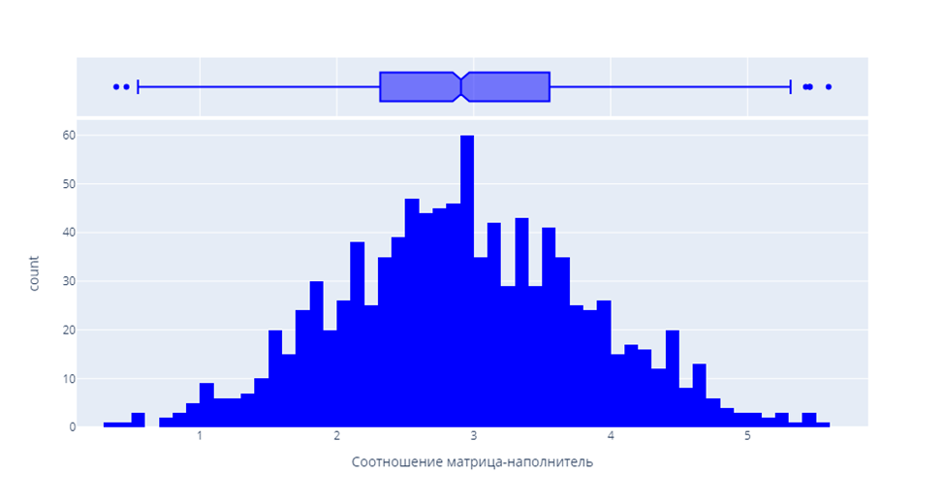
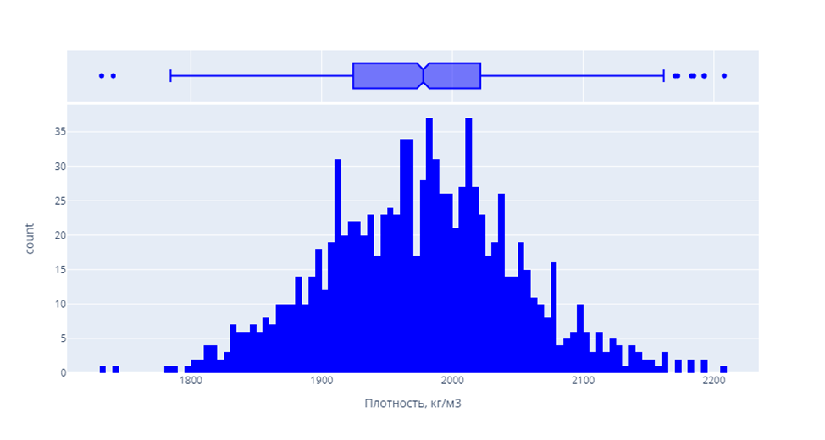
Распределение и боксплоты

Slide 6
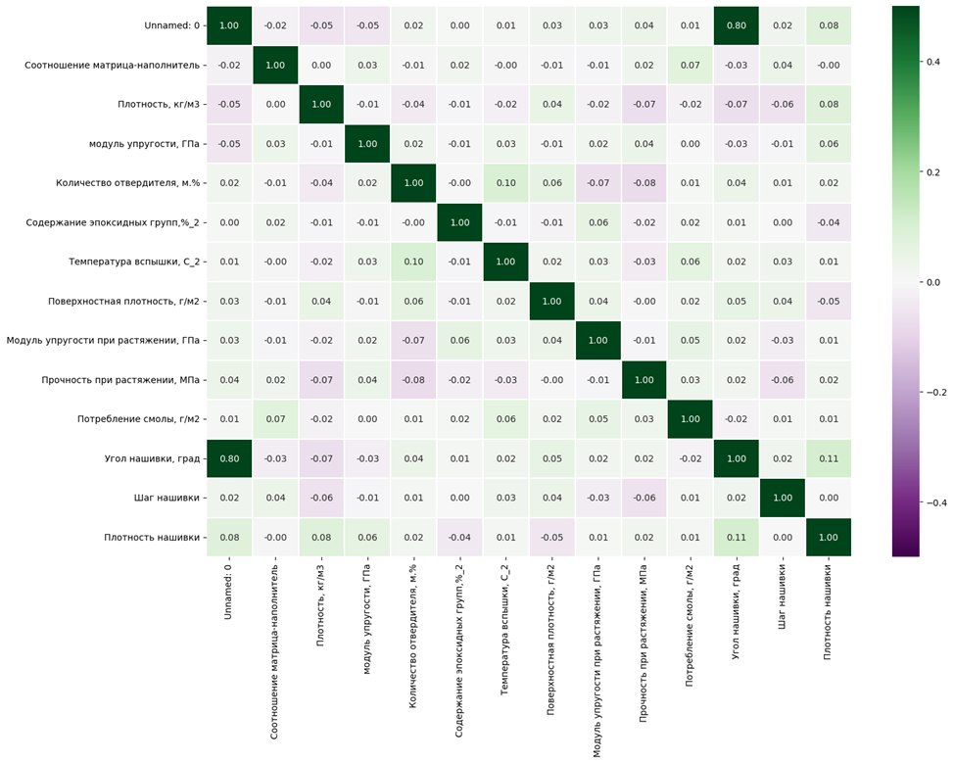
Корреляционная матрица

Slide 7
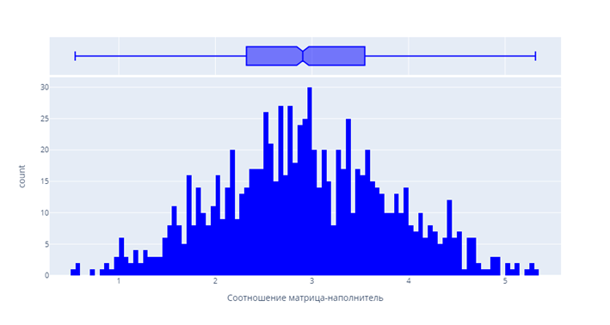
Предобработка данных
Визуализация коэффициентов корреляции выполнена с помощью тепловой карты sns.heatmap.
Видно, что все коэффициенты корреляции близки к нулю. Это означает отсутствие линейной зависимости между признаками.
Масштабировать будем с помощью приведения каждого признака к диапазону от 0 до 1 с помощью метода MinMaxScaler.
Удаляем выбросы методом межквартильных расстояний.

Slide 8
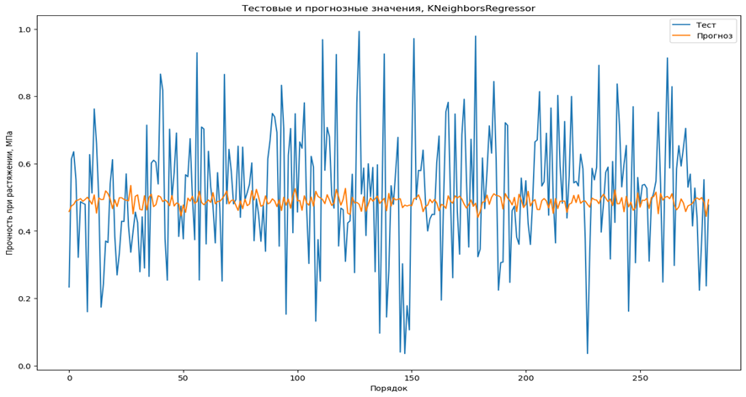
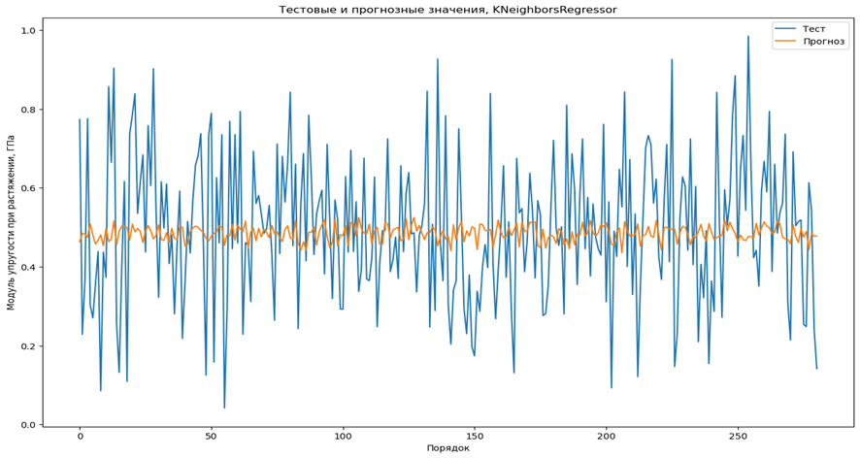
Визуализация k-ближайших соседей
итоговый датасет ошибок:
model | target | MSE | R2
Linear Regression | Модуль упругости | 0.035074 | -0.024522
KNeighborsRegressor | Модуль упругости | 0.034788 | -0.016102
Random Forest | Модуль упругости | 0.034912 | -0.019703

Slide 9
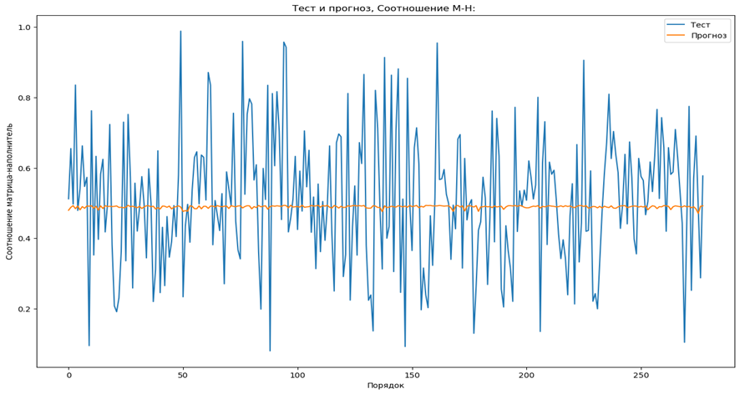
Нейронная сеть
Постоим нейронную сеть с помощью класса keras.Sequential со следующими параметрами:
− входной слой нормализации 12 признаков;
− выходной слой для 1 признака;
− скрытых слоев: 5;
− нейронов в скрытом слое: 50, 128, 19, 64, 32;
− активационная функция скрытых слоев: relu;
− оптимизатор: Adam;
− loss-функция: MeanSquaredError.
Ошибки модели:
MSE = 0.03505013680909669
R2 = -0.012632641827147184

Slide 10
Заключение
В ходе выполнения данной работы было выполнено:
- изучение теоретических методов анализа данных и машинного
обучения;
- разведочный анализ данных;
- предобработка данных;
- построение регрессионных моделей;
- визуализация модели и оценка качества прогноза;
Использованные при разработке моделей подходы не позволили получить достоверных прогнозов.
https://github.com/Anatoliy0461/Malon.git

